Slide 1
LIK SVEIKAS, RUDENĖLI!
Vilniaus „Atžalyno“ mokyklos-darželio projektas

Slide 2
Paauksuoti lapai Suktinėlį šoka, Šaltas rudenėlis Pasijuokti moka.

Slide 3
Grupė „Pipiriukai“
Mokytojos Julija ir Julija

Slide 4
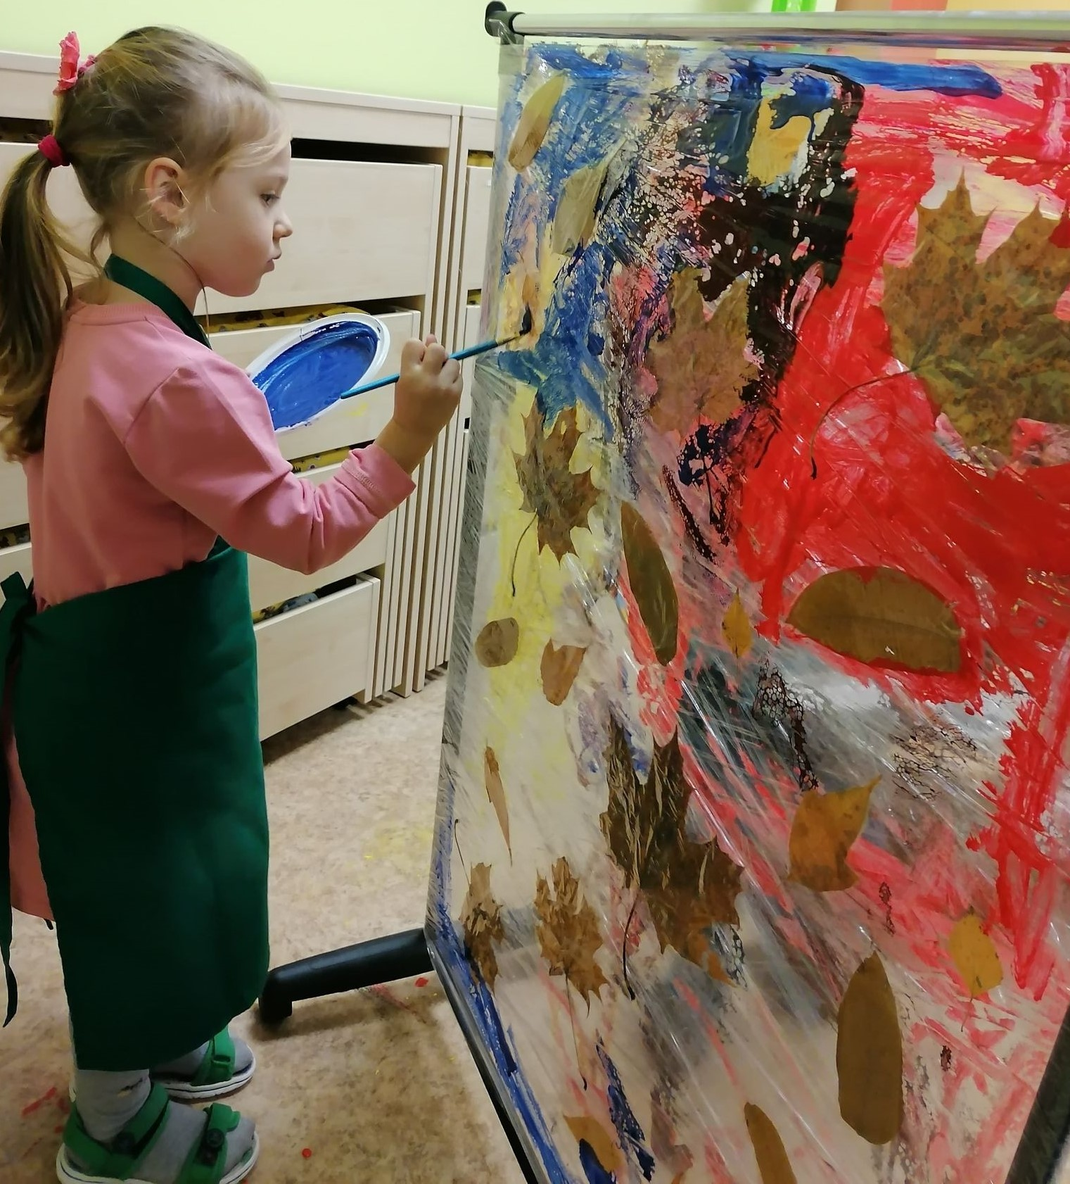
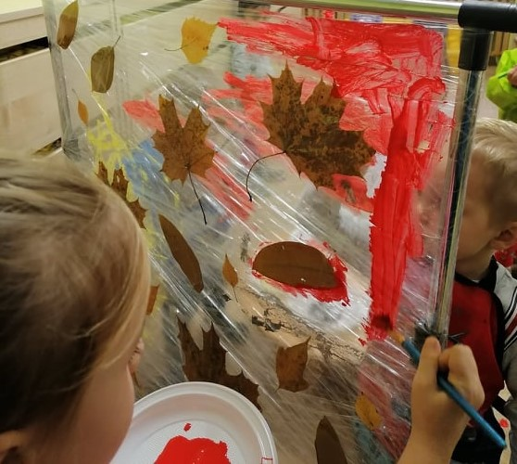

Slide 5
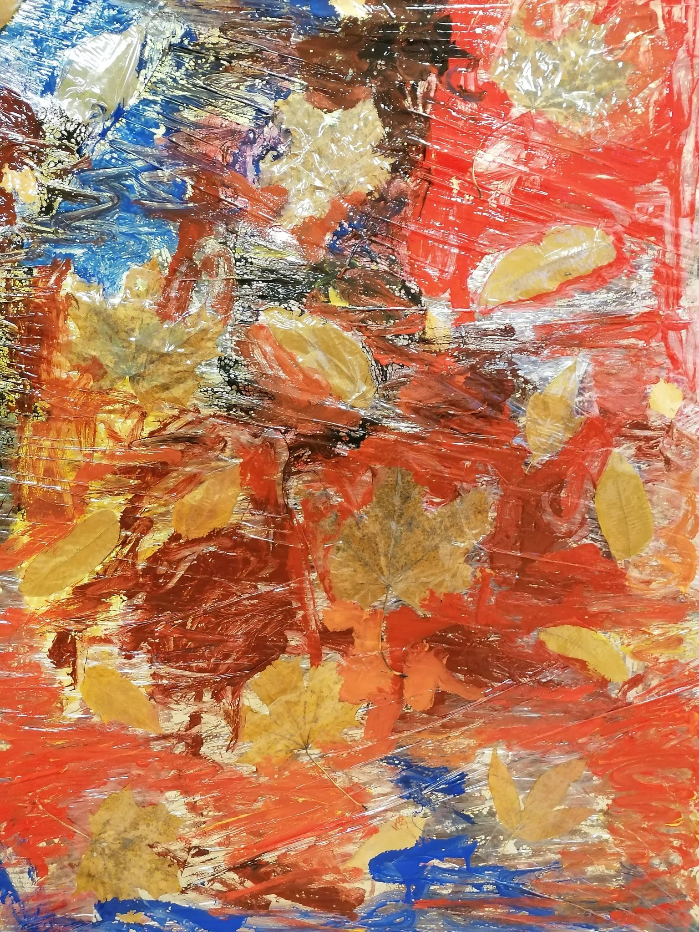

Slide 6
Jis išraškė sodą, Žiedelius išskynė, Vien tik gluosniai liūdi Tylūs, nusiminę.

Slide 7
Grupė „Giliukai“
Mokytojos Silvija ir Jolanta

Slide 8
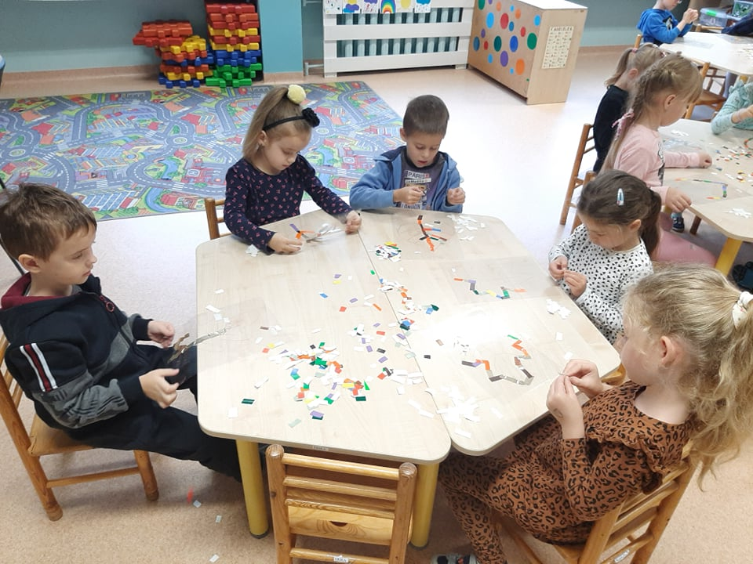
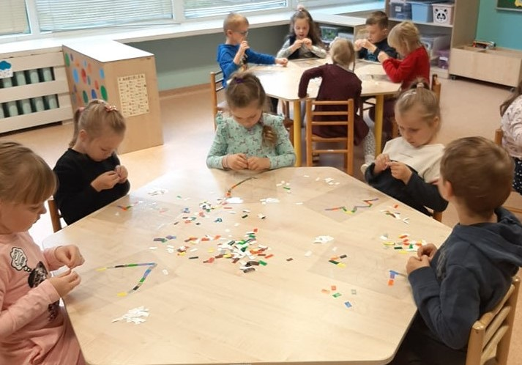
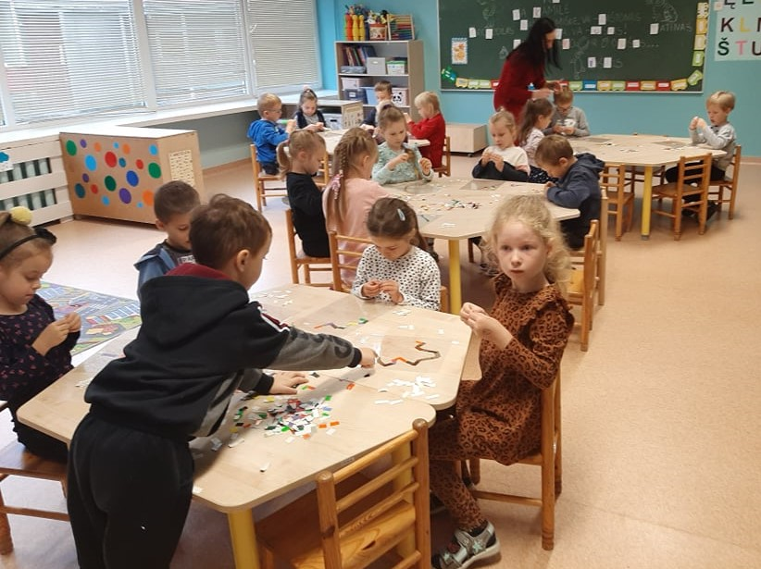

Slide 9
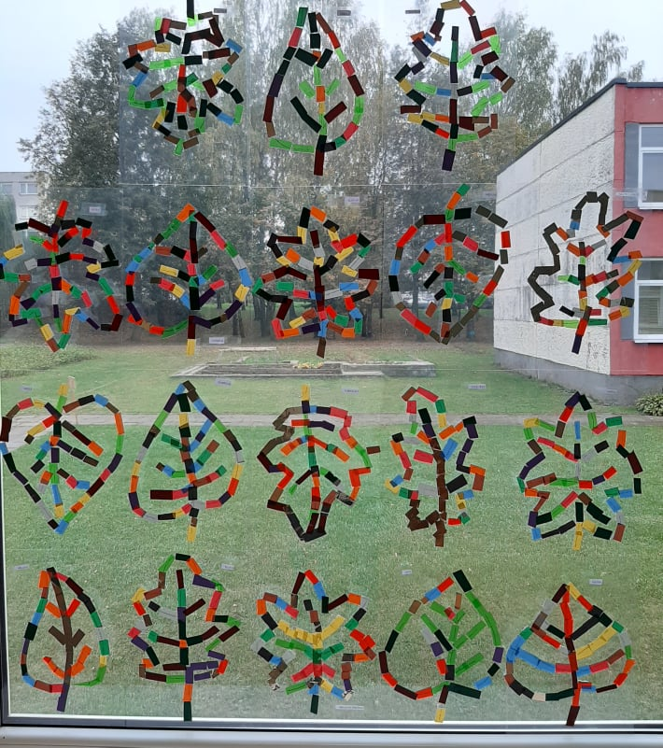

Slide 10
Rudeninės rasos Ašarom sustingo, Vasarėlės juokas Su plaštakėm dingo.

Slide 11
Grupė „Vyšniukai“
Mokytojos Aurelija ir Ivona

Slide 12
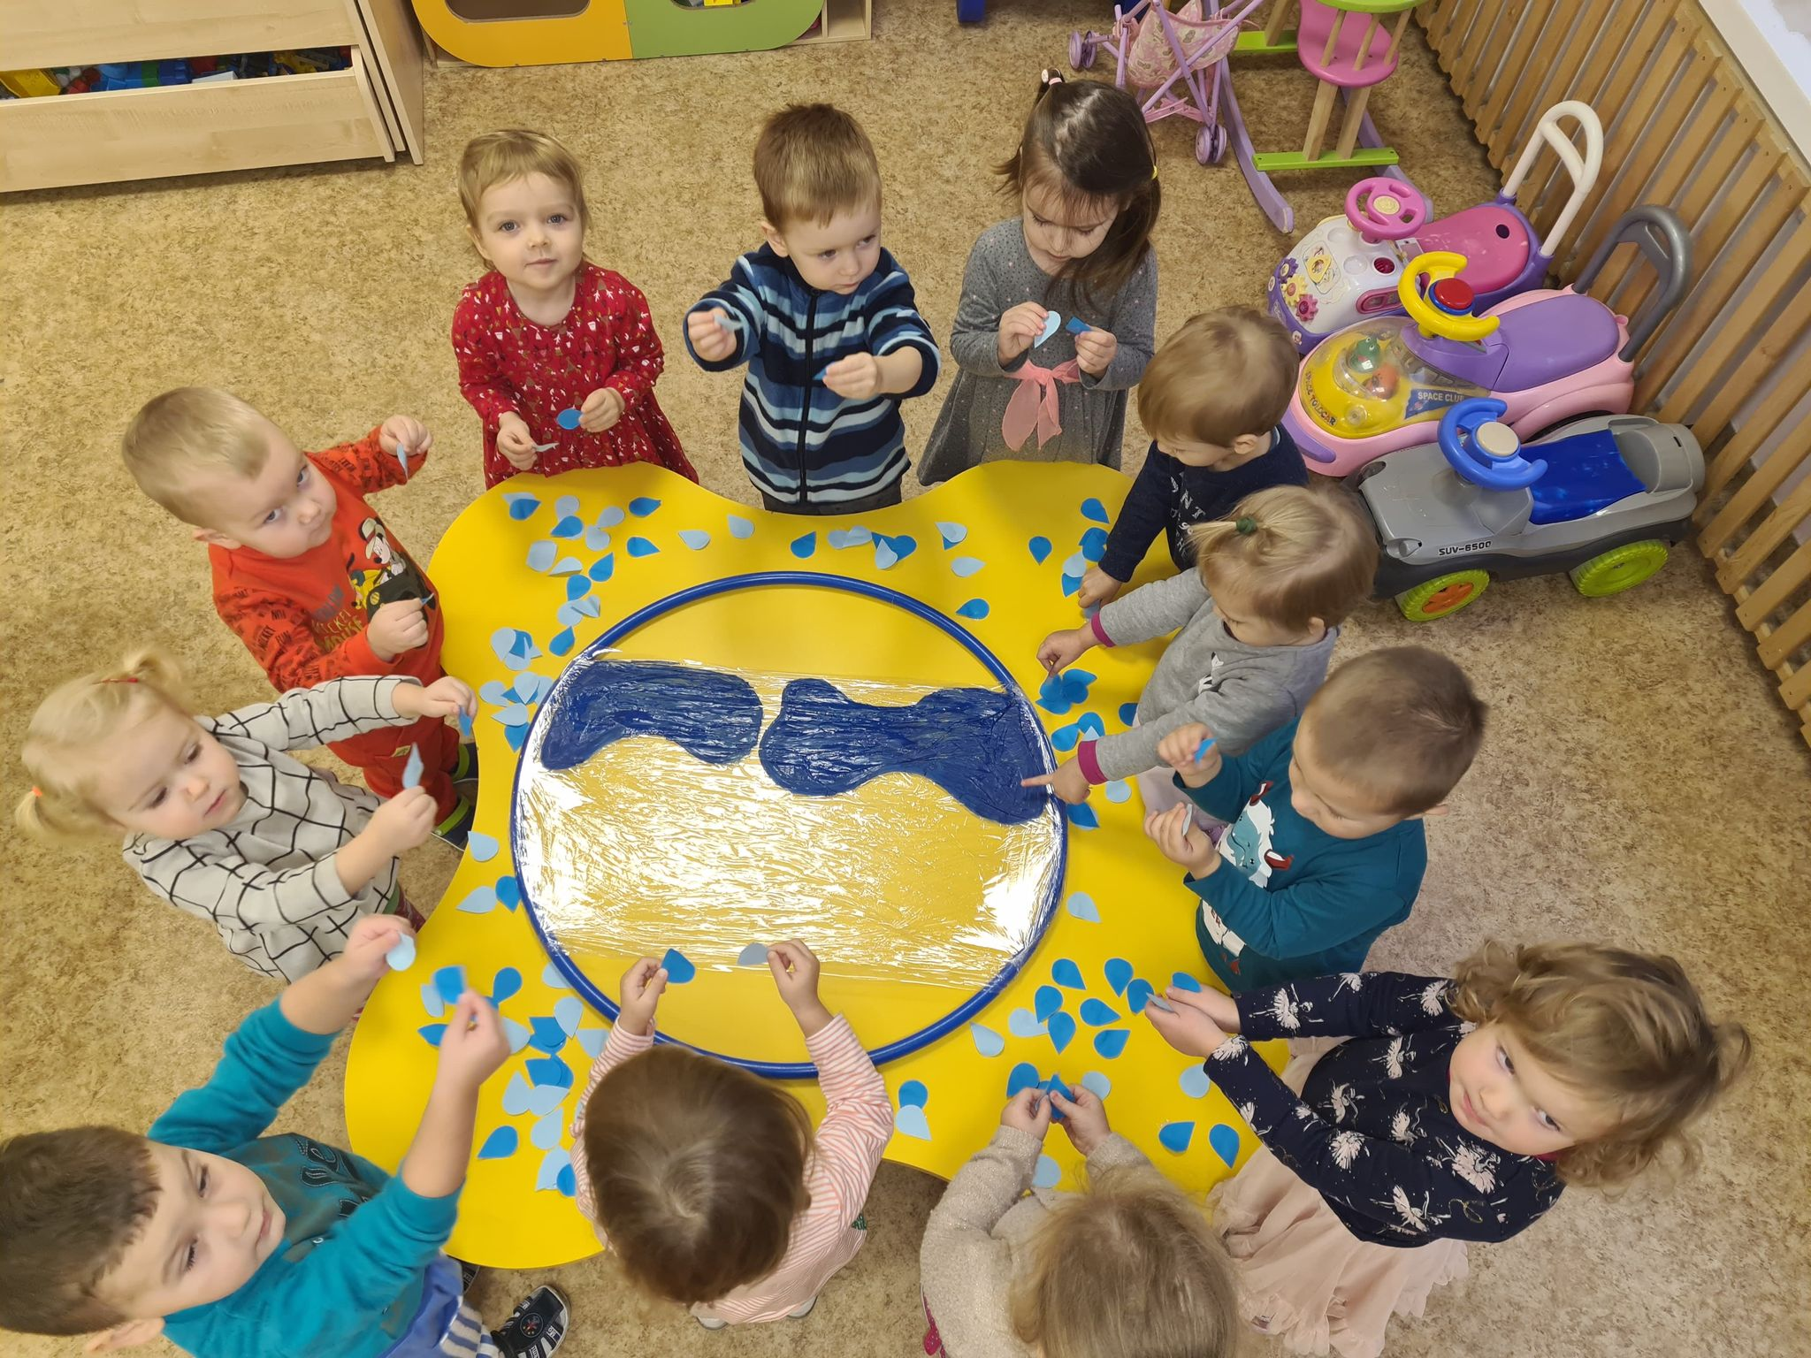
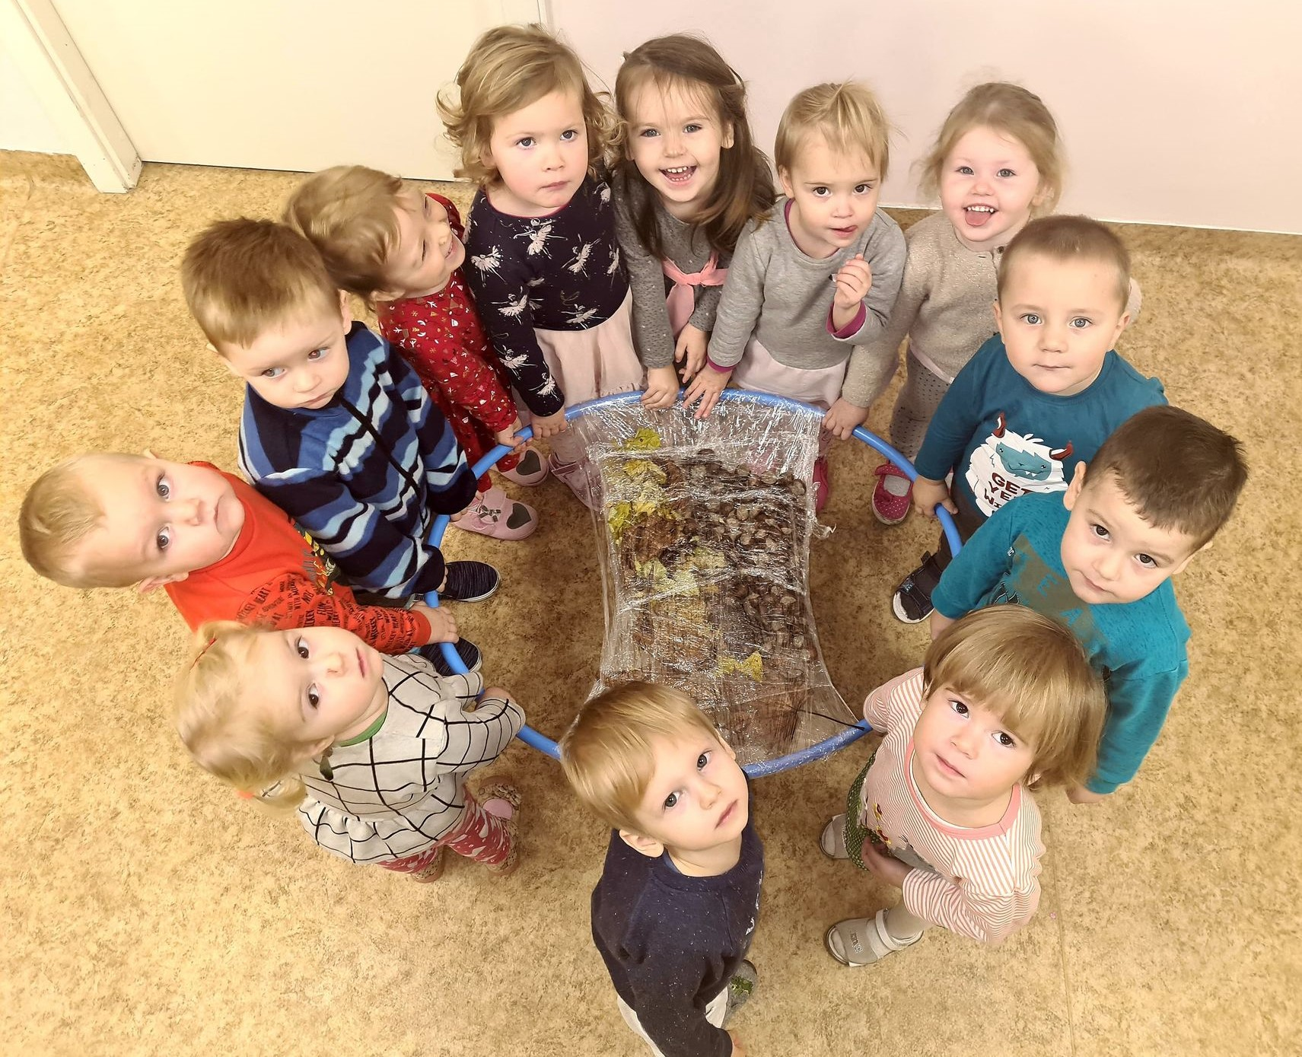
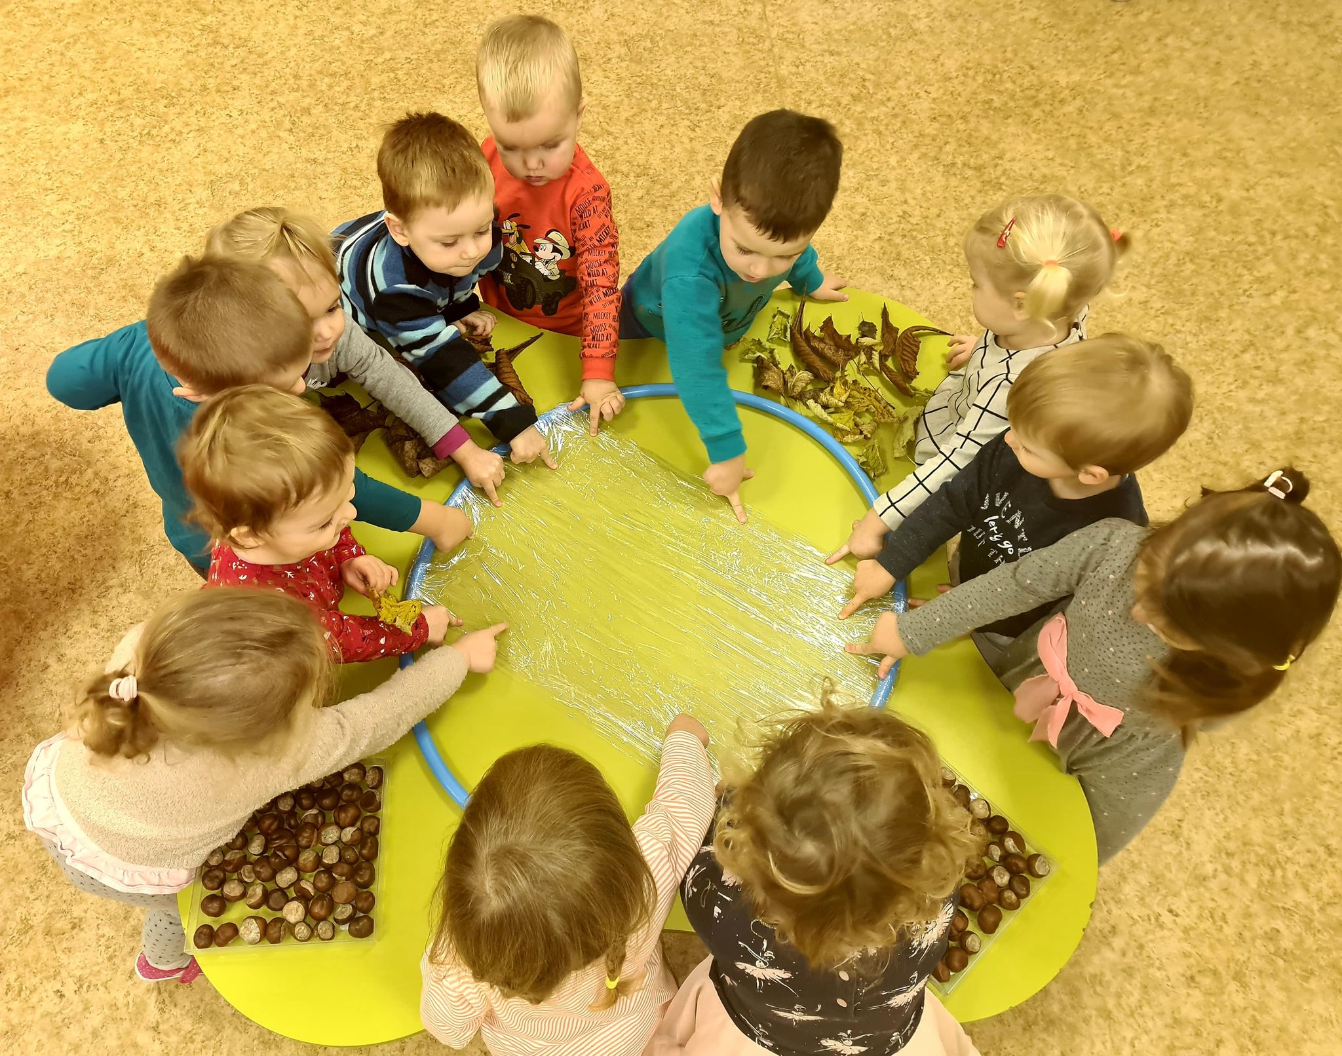

Slide 13
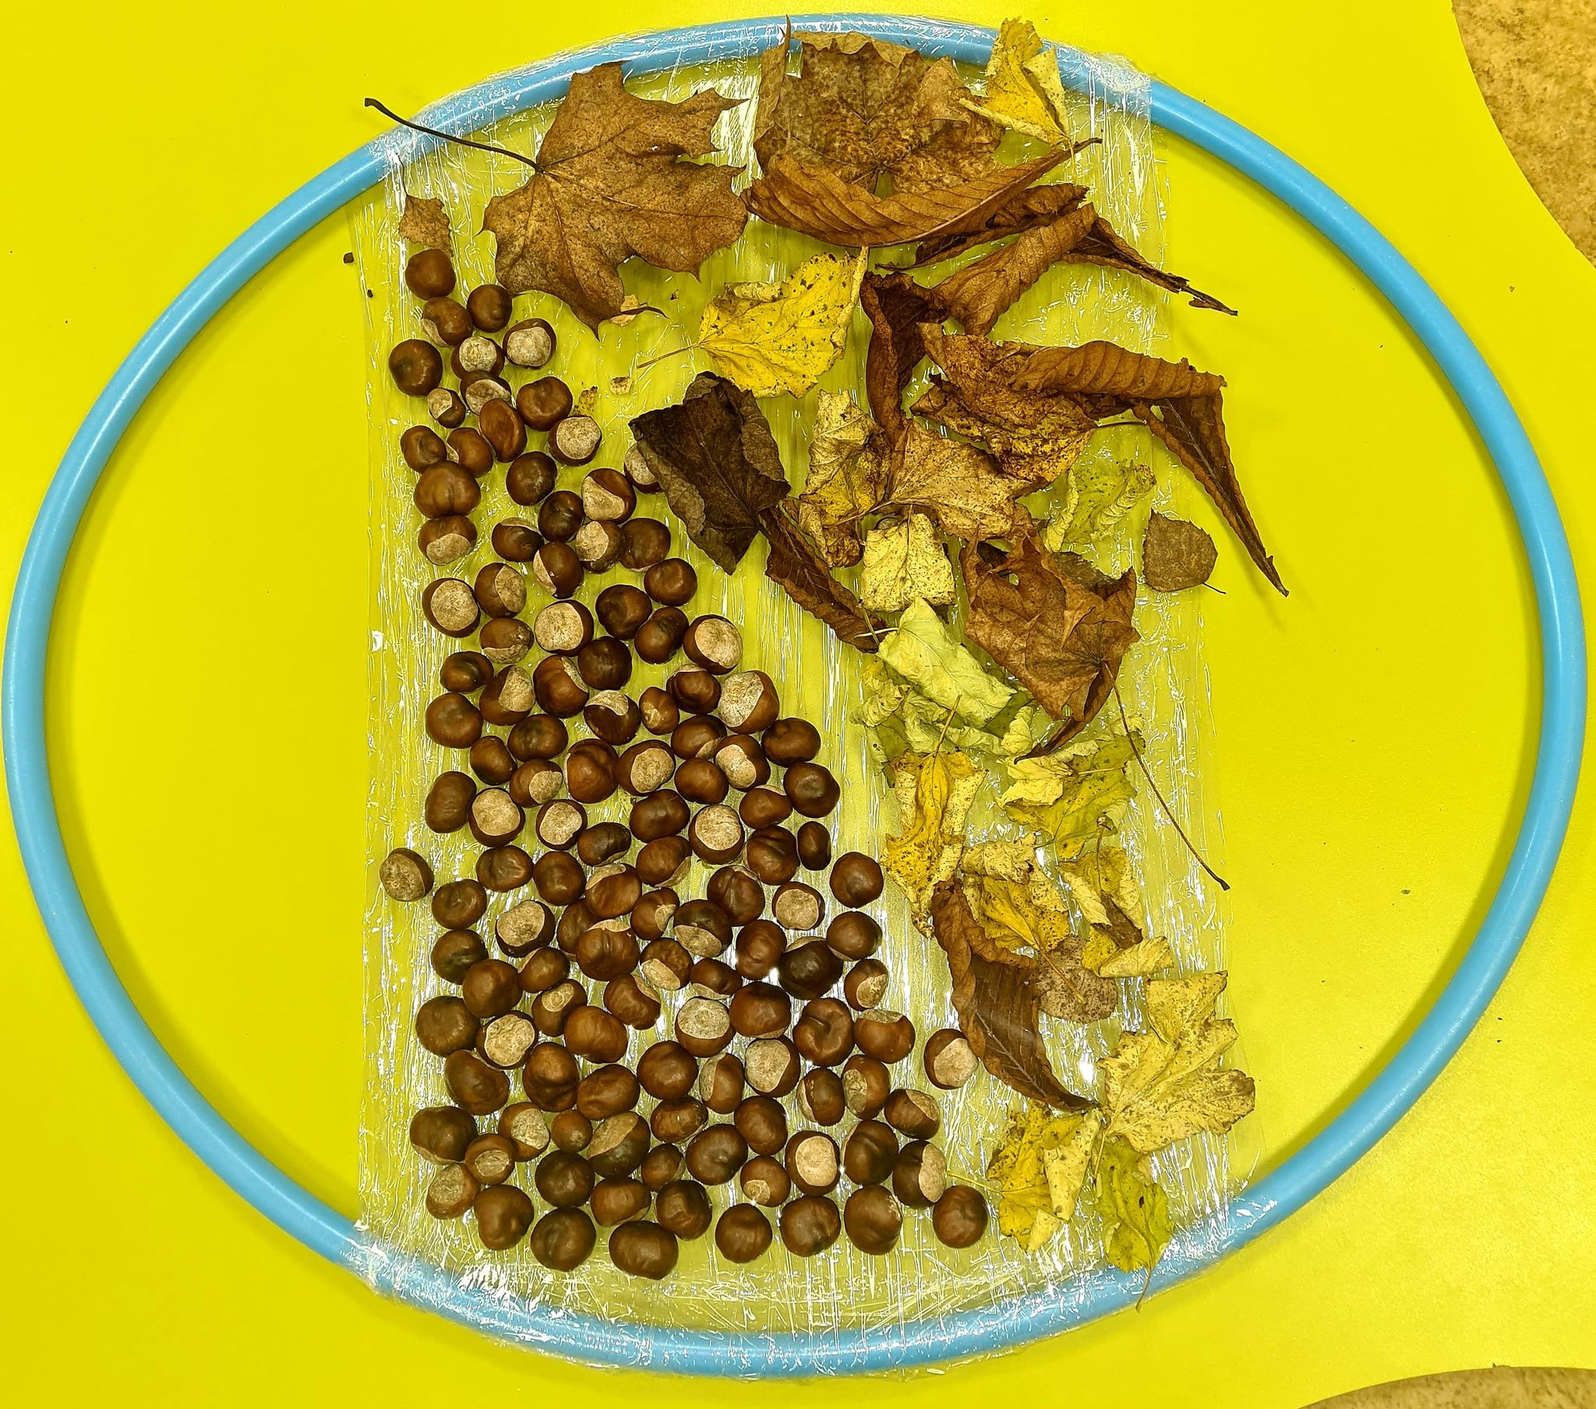
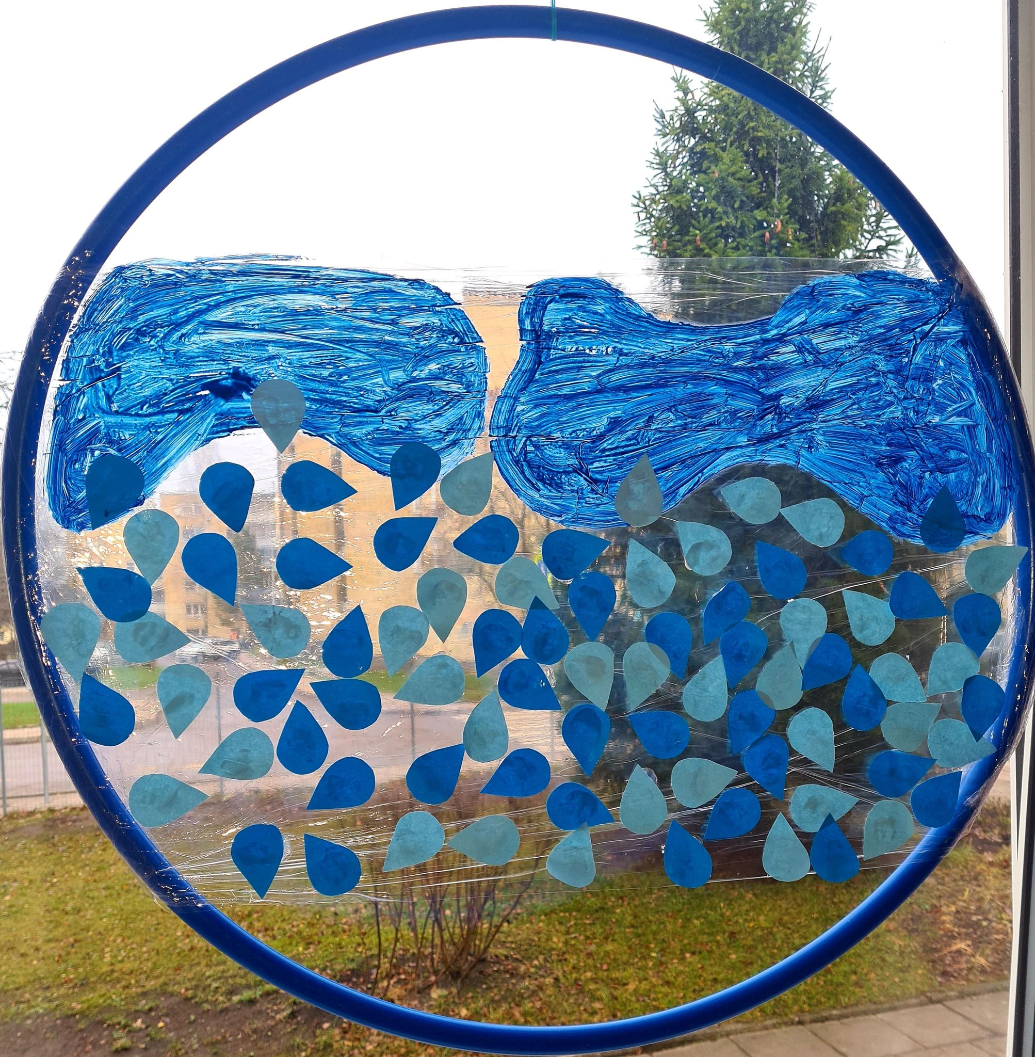

Slide 14
Saulė klevo lapui Šypsnio pagailėjo, Gelsta, gelsta lapas Išbučiuotas vėjo.

Slide 15
Grupė „Riešutėliai“
Mokytojos Melanija ir Božena

Slide 16
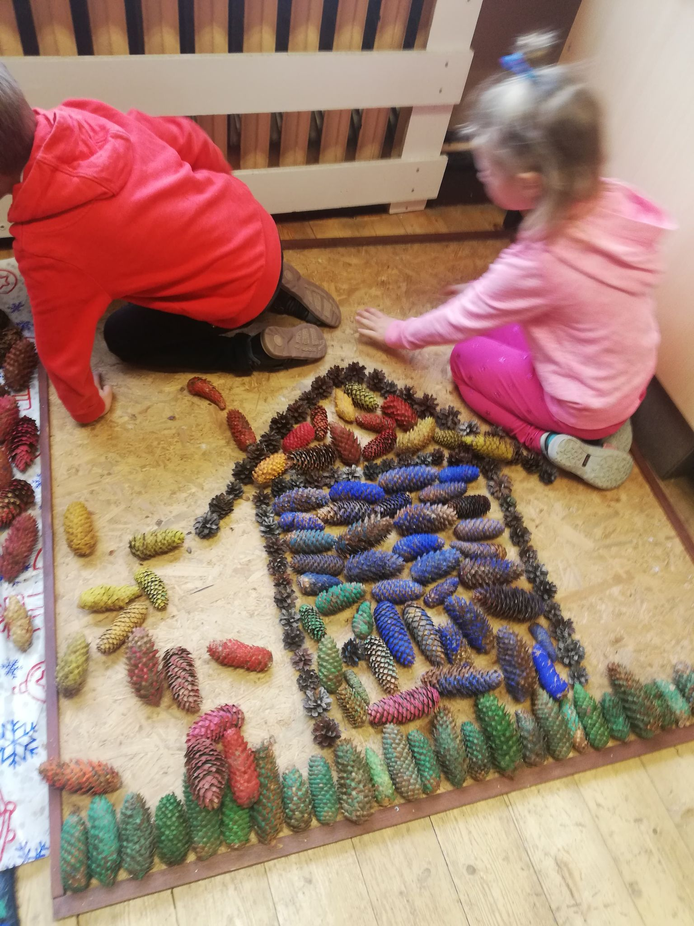
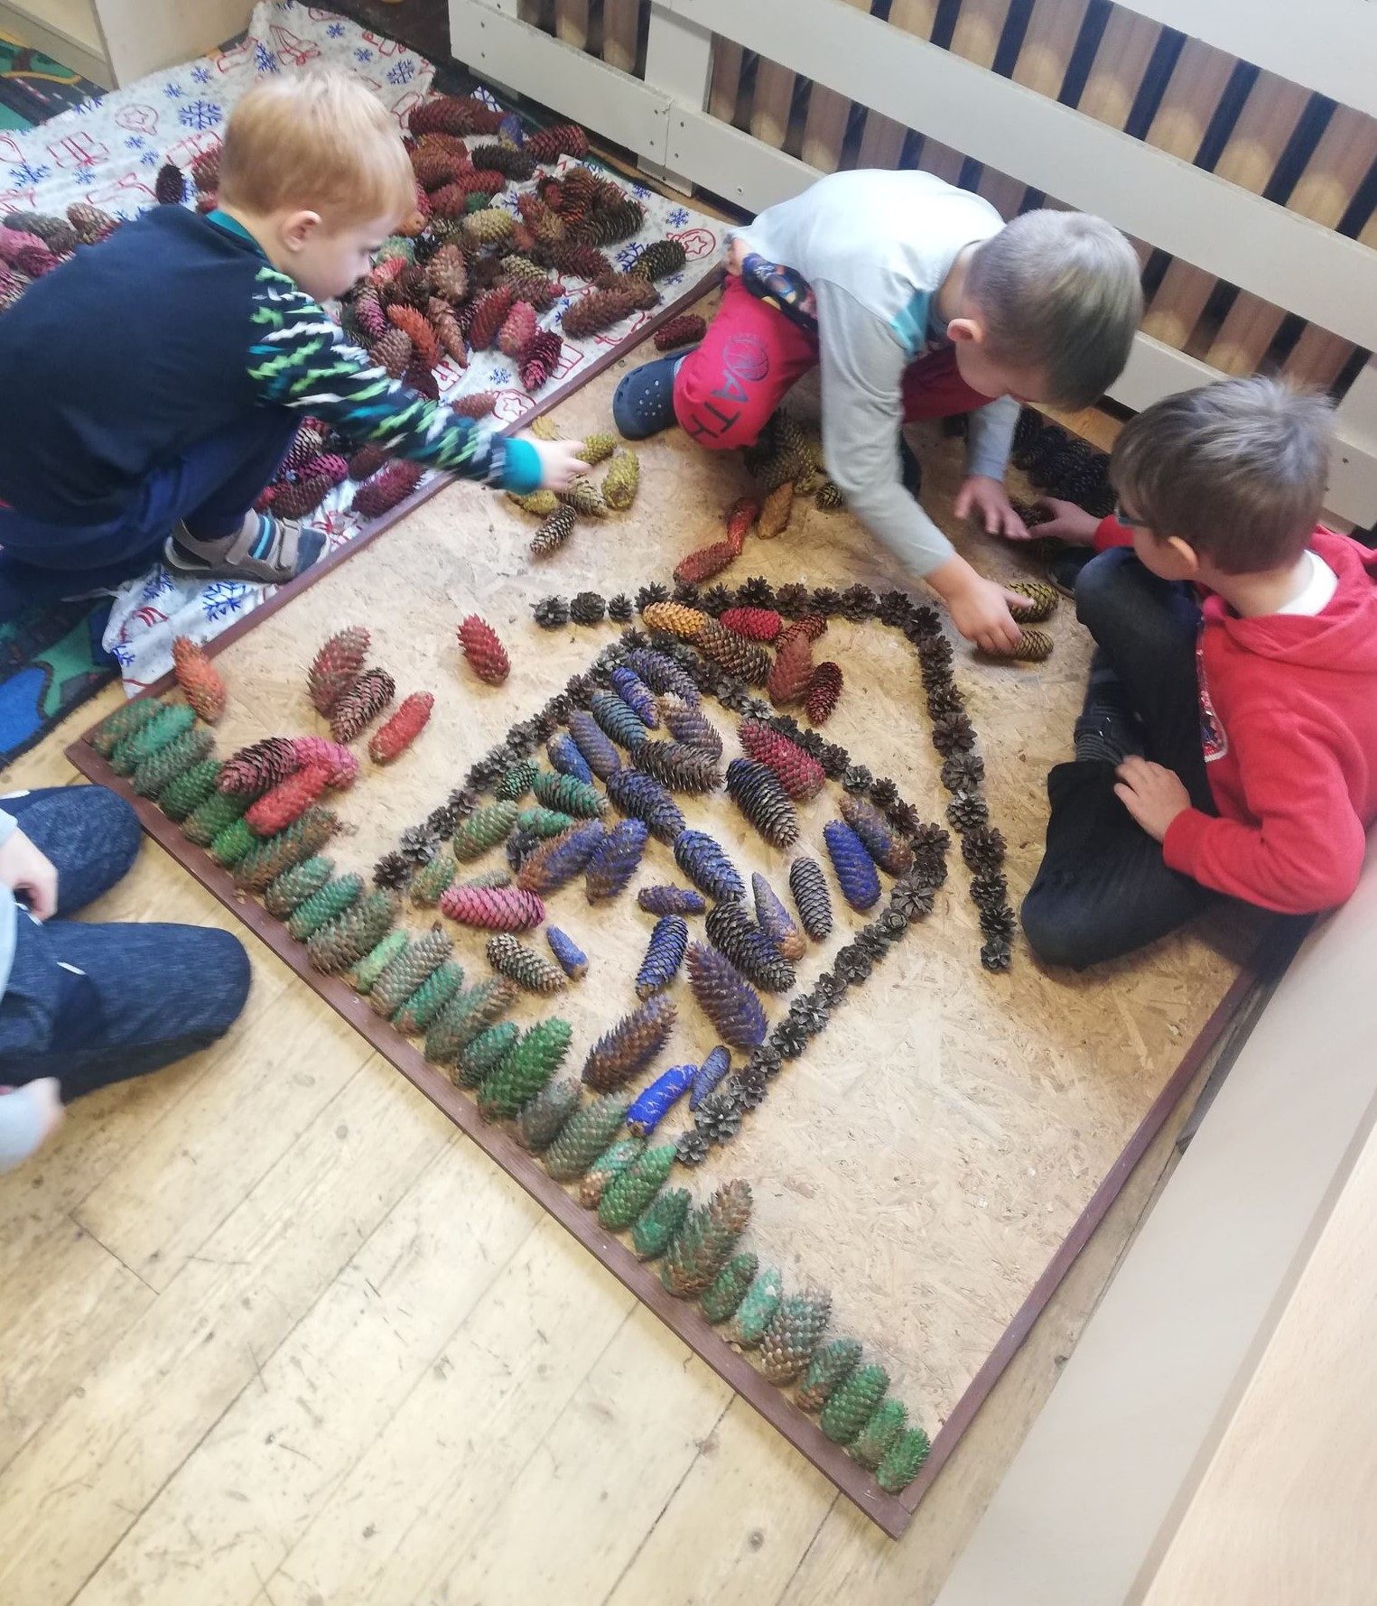
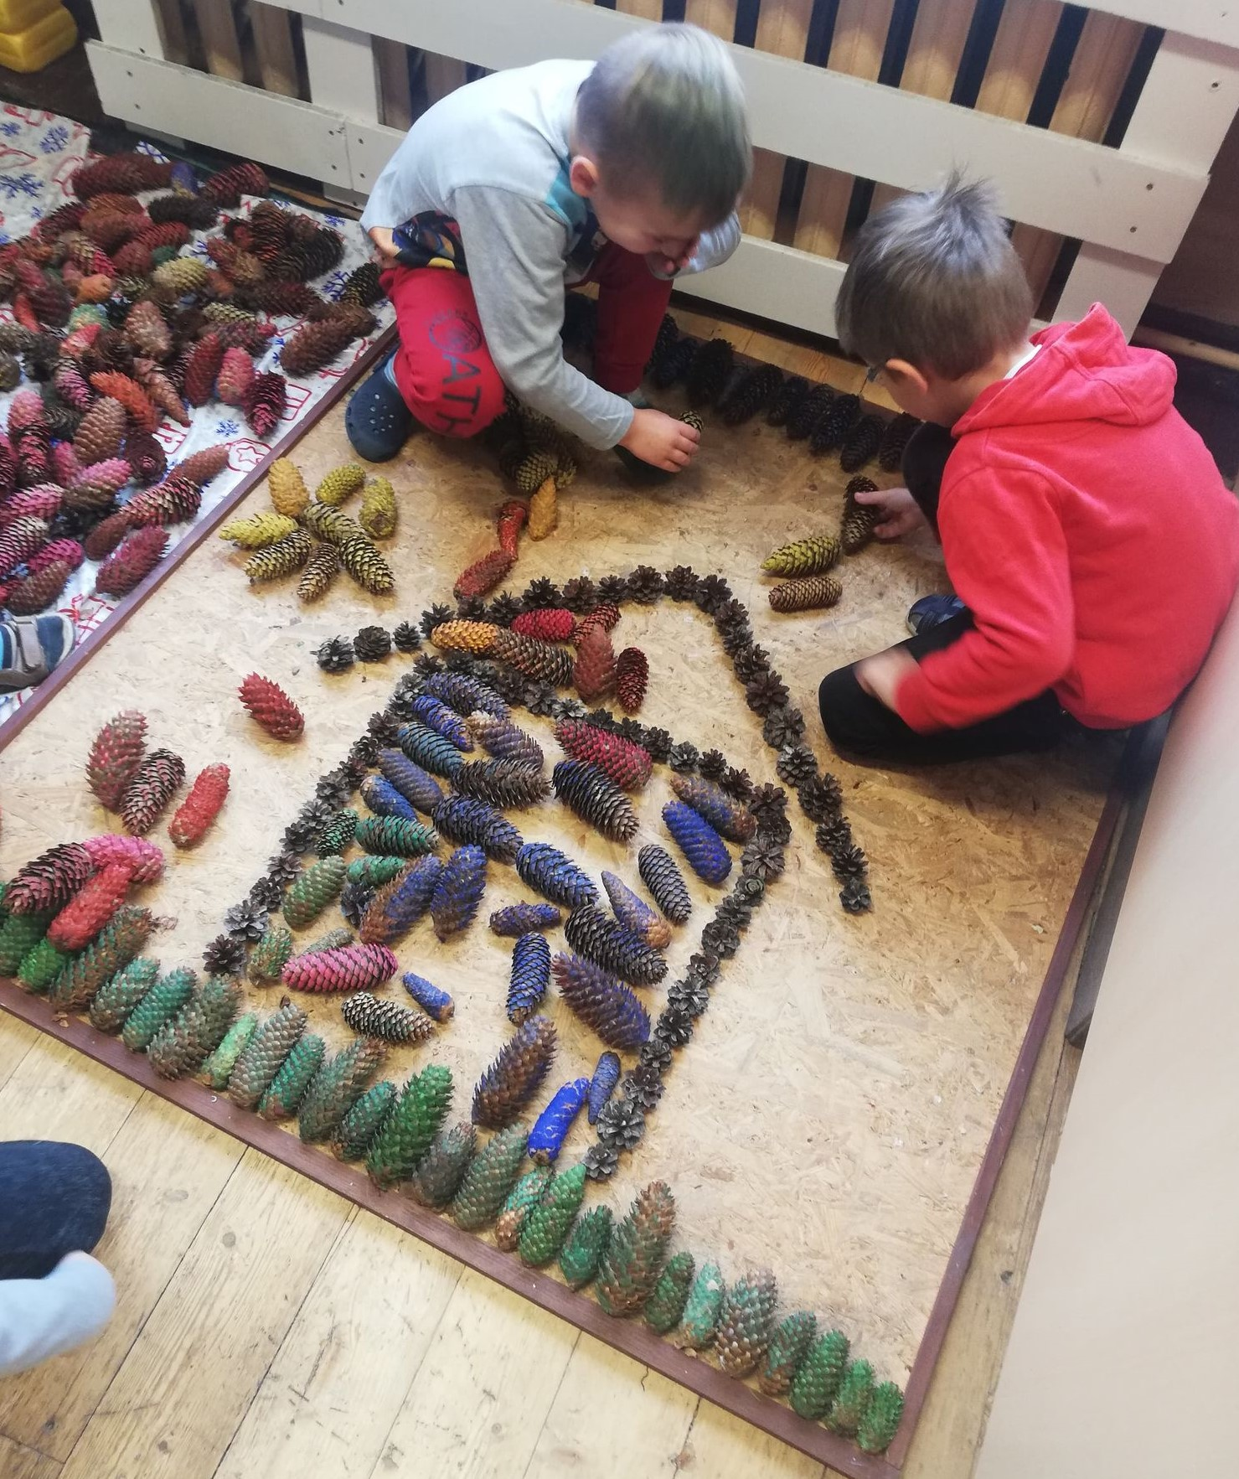

Slide 17
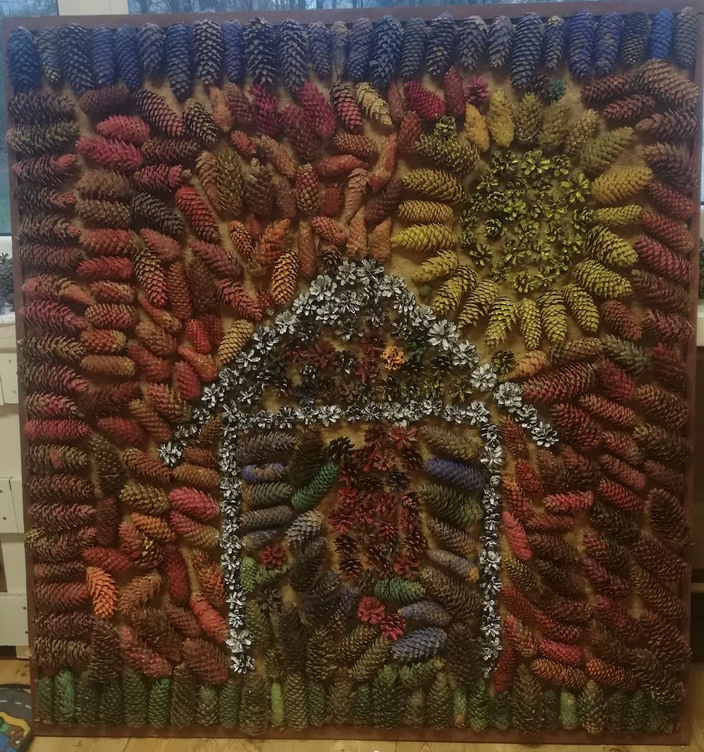

Slide 18
Taip norėč, kad saulė Vėl mums šviest galėtų, Kad vėjelis piktas Lapų pagailėtų.

Slide 19
Grupė „Žirniukai“
Mokytojos Valė ir Liudmila

Slide 20
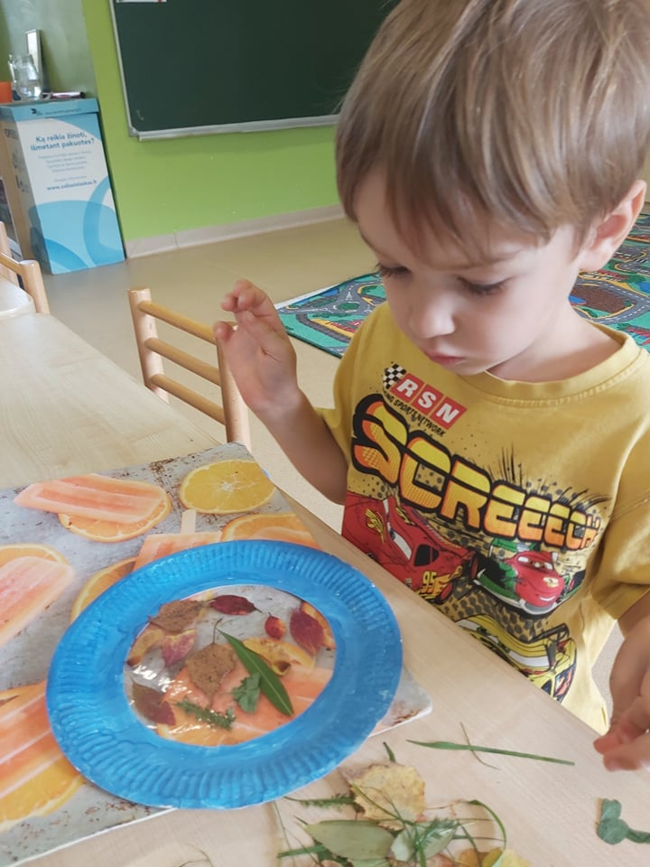
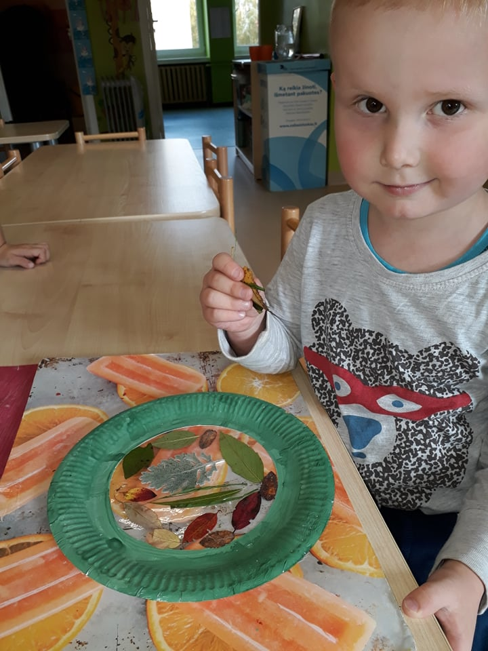
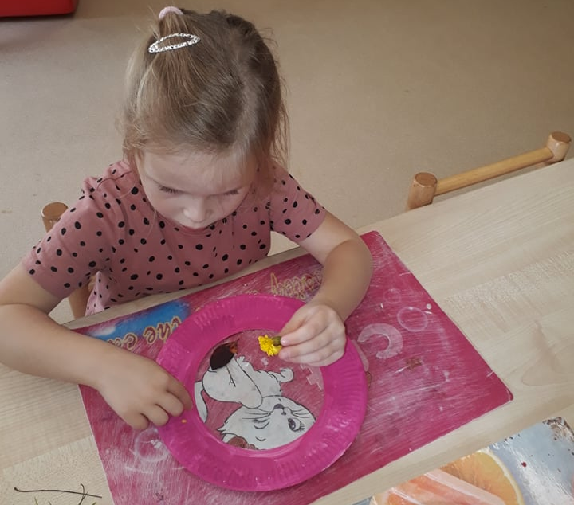

Slide 21
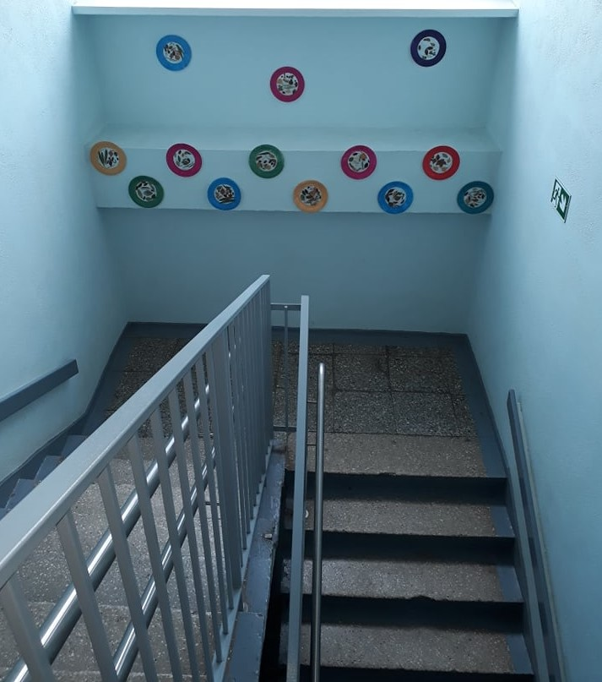
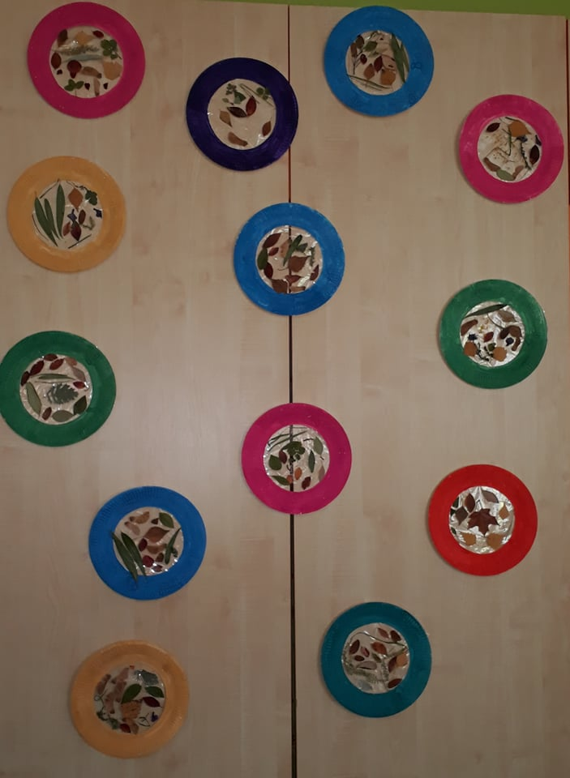

Slide 22
PROJEKTO ORGANIZATORĖS:
Ikimokyklinio ugdymo mokytoja metodininkė Liudmila Tubinienė
Ikimokyklinio ugdymo mokytoja Valė Kirsienė

Slide 23
PRISTATYMUI PANAUDOTAS
V. Valsiūnienės eilėraštis
RUDENĖLIO JUOKAS

Slide 24
SKAIDRIŲ PRISTATYMAS
Valė Kirsienė
2020 m.

